Slide 1
Description Acteurs jeux
Personnage | Types
Montres : | Paladins. Magiciens. Barbares.
Héros :
Paladins
Armure : «OR» | Magique. Mixte.
Armes : «OR»
Magiciens
Armure : «OR» | Magique.
Armes :
Barbares
Armure : «OR» | Physique. (ex battre a deux poings)
Armes :

Slide 2
Description element Principal
 | Attributs
Personnage : | Nom. PointVie. PointActions. PointAttaque.
 | Attributs
Armes : | DegatPhysique. DegatMagic. CPA (point conso action)
 | Attributs
Armures : | DefencePhysique. DefenceMagic.

Slide 3
Comportement Armes :
Armes | Combinaisons | Attribut | * Impact Associé Method : attack()
Arme Mixte | Arme Mixte = Arme Physique + Arme magique | (Arme Physique Arme magique). | ArmurePhysique. ArmureMagique.
Arme Magique | Dégât qui lui est propre : (super) (int degat,cpa) | Arme Magique. (super) List <ArmeMixte> listArmMagic = new ArrayList<ArmeMixte>(); | ArmureMixte. ArmureMagique.
Armes physique | Dégât qui lui est propre : (super) (int degat,cpa) | Arme physique. (super) List <ArmeMixte> listPArmPhysique = new ArrayList<ArmeMixte>(); | ArmureMixte. ArmurePhysique.

Slide 4
Comportement Armures :
Armures | Combinaisons | Attribut | SubitAttack Method :
Armure Mixte | Armure Mixte = Armure Physique + Arme magique | (Armure Physique Armure magique). | ArmePhysique. ArmeMagique.
Armure Magique | Défence qui lui est propre : (int defence) | Armure Magique. List <ArmureMixte> listAmurMagic = new ArrayList<ArmureMixte>(); | ArmeMixte. ArmeMagique.
Armure physique | Défence qui lui est propre : (int defence) | Armure physique. List <ArmureMixte> listAmurPhysique = new ArrayList<ArmureMixte>(); | ArmeMixte. ArmePhysique.

Slide 5
Default isEquipable armes & armures
Armes / armures | Magiciens | Barbares | Paladins
Armes | Magique | Physique | Magique or Mixte
Armures

Slide 6
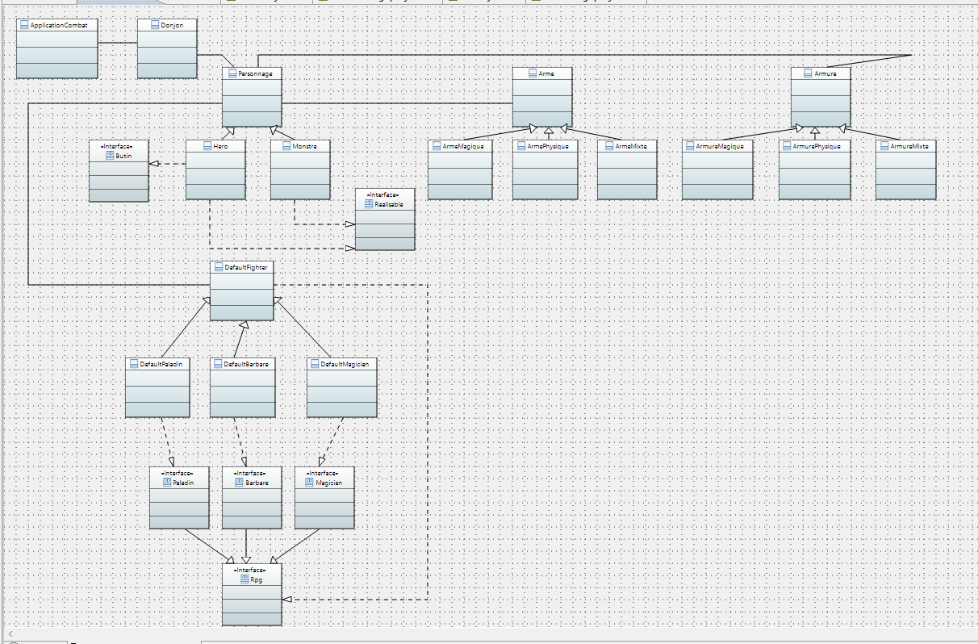
Diagramme class

Slide 7
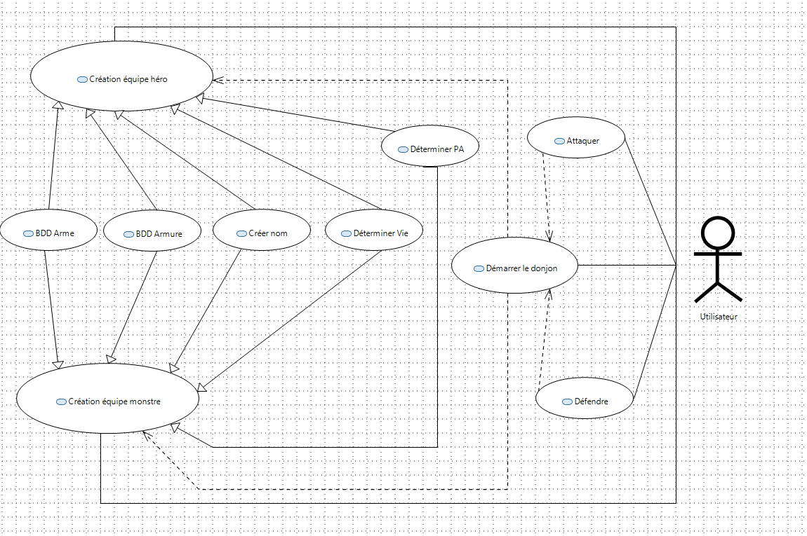
Diagramme cas Utilisation

